Slide 1
Introducción a IoT
Attribution-NonCommercial-ShareAlike 4.0 International (CC BY-NC-SA 4.0)
IoT for Begginers (IoT4B)
Guía de trabajo
Tareas
https://github.com/microsoft/IoT-For-Beginners
https://github.com/aegiloru/dIOT_2023
https://ead.pol.una.py/politecnica/course/view.php?id=7184

Slide 2
IoT4B

Slide 3
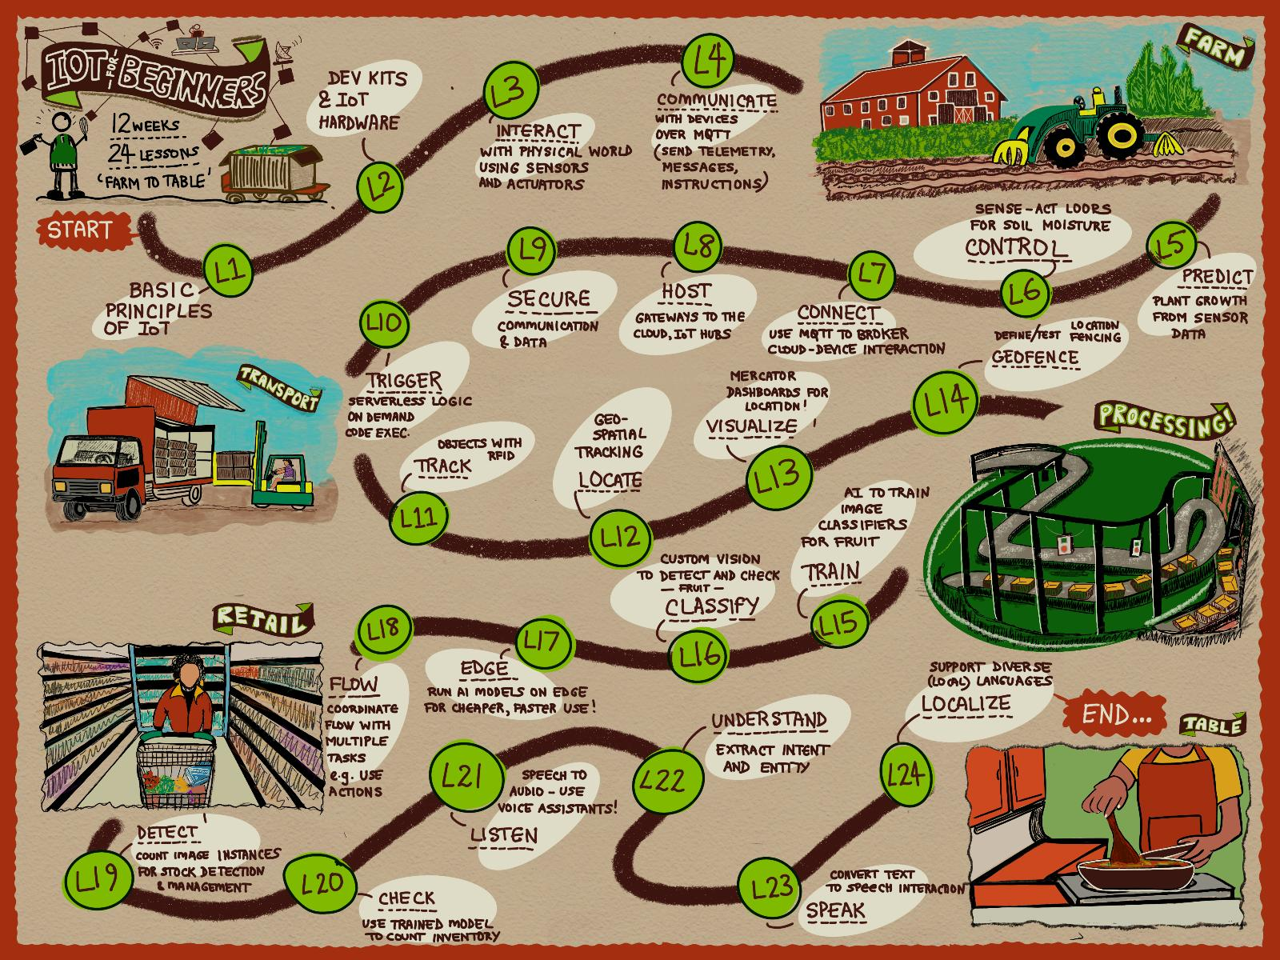
IoT4B

Slide 4
Introducción a IoT
¿Qúe es “IoT”?
Dispositivos IoT
Configurar su dispositivo IoT
Aplicaciones de IoT

Slide 5
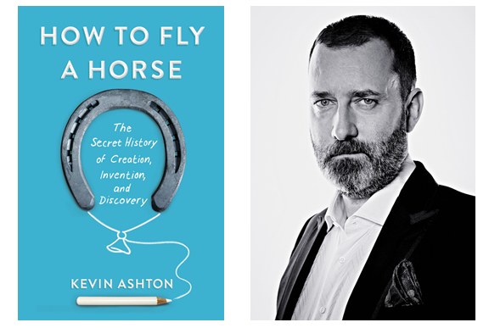

¿Qué es el “Internet de las Cosas”?
1999!
“The internet of things is about empowering computers
… so they can see, hear and smell the world for themselves”
En 1999 acuña el término y crea la empresa Auto ID
IoT could “turn the world into data” that could be used to
take macro decisions on resource utilization
“Information is a great way to reduce waste and increase efficiency, and thats really what the internet
Of Things provide”
Kevin Ashton
https://staceyoniot.com/podcast-how-the-internet-of-things-came-to-be/
https://www.rfidjournal.com/kevin-ashton-may-change-the-world-2

Slide 6

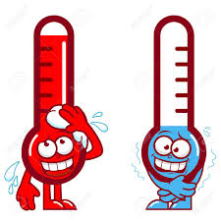

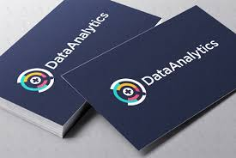

¿Qué es el “Internet de las Cosas”?
Las “cosas” son un ecosistema de dispositivos donde
OBTIENEN DATOS usando sensores
INTERACTUAN usando actuadores
CONECTAN con dispositivos pares y la INTERNET
Dispositivo de borde
(Edge Device)
Nube
Sensores
Actuadores

Slide 7
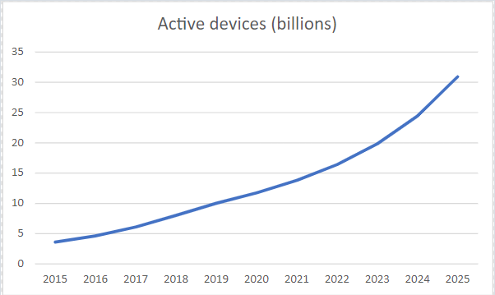

¿Qué es el “Internet de las Cosas”?
¿Cuánto de los datos generados por los dispositivos IoT realmente se usa y cuanto se desperdicia?
¿Por qué se ignoran tanto datos?
Notes:
https://www.gartner.com/smarterwithgartner/7-technologies-underpin-the-hype-cycle-for-the-internet-of-things-2016
https://www.42gears.com/white-papers/iot-and-emm-an-insight-into-future-convergence-and-challenges/
https://internetofbusiness.com/gartner-says-iot-will-eventually-hit-mainstream/

Slide 8
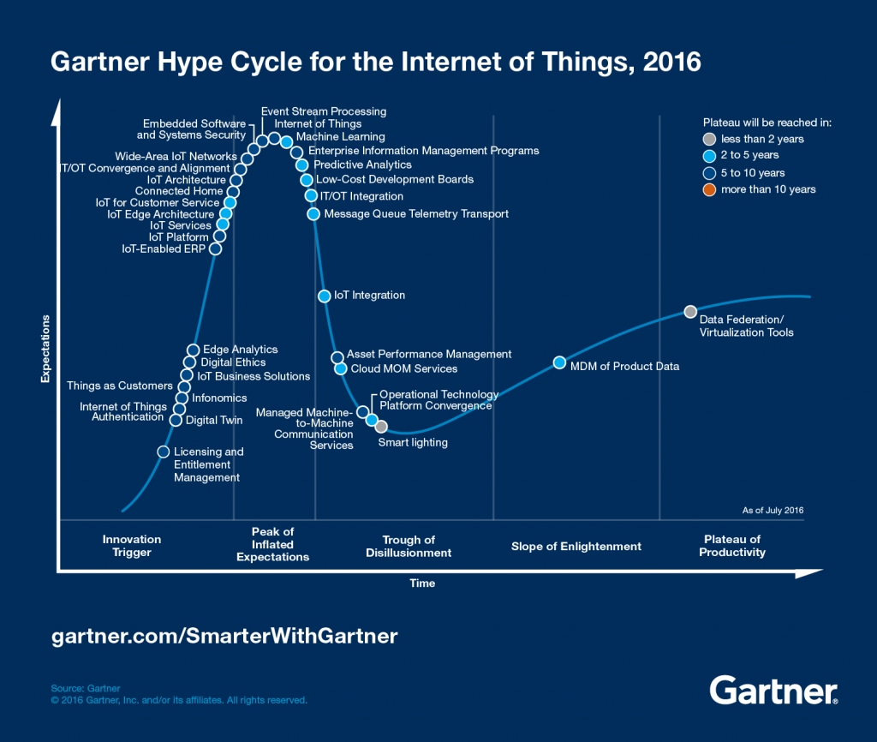
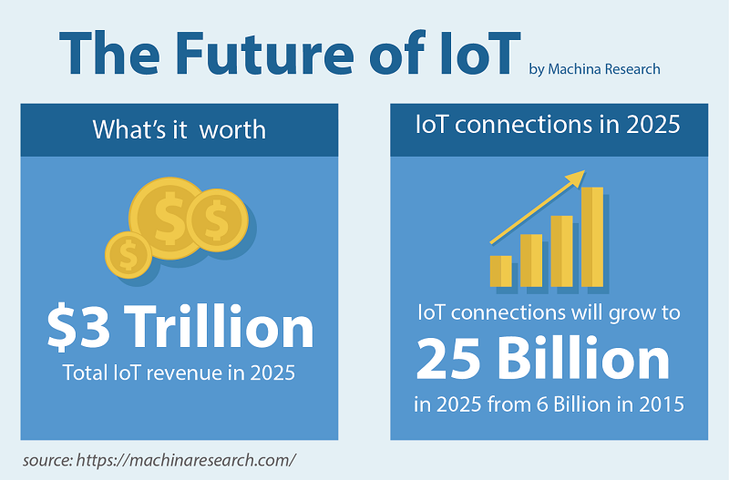
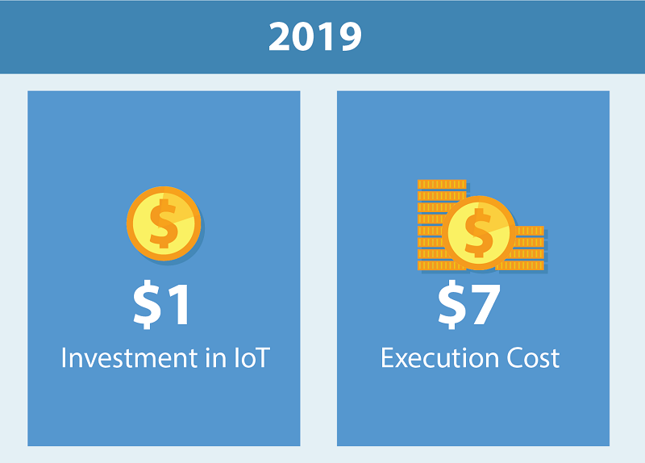
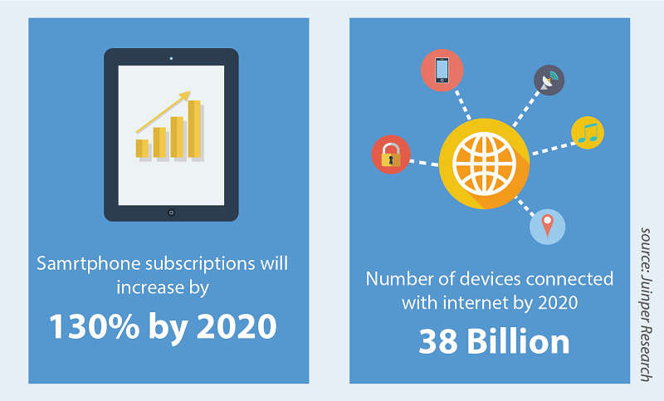
¿Qué es el “Internet de las Cosas”?
IoT y EMM: una visión de la convergencia y los desafíos futuros
Las tecnologías que sustentan el ciclo de hype para el IoT, 2016
Notes:
https://www.gartner.com/smarterwithgartner/7-technologies-underpin-the-hype-cycle-for-the-internet-of-things-2016
https://www.42gears.com/white-papers/iot-and-emm-an-insight-into-future-convergence-and-challenges/
https://internetofbusiness.com/gartner-says-iot-will-eventually-hit-mainstream/

Slide 9
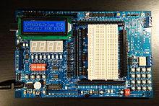
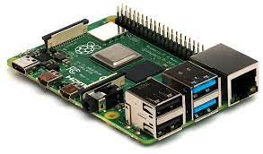
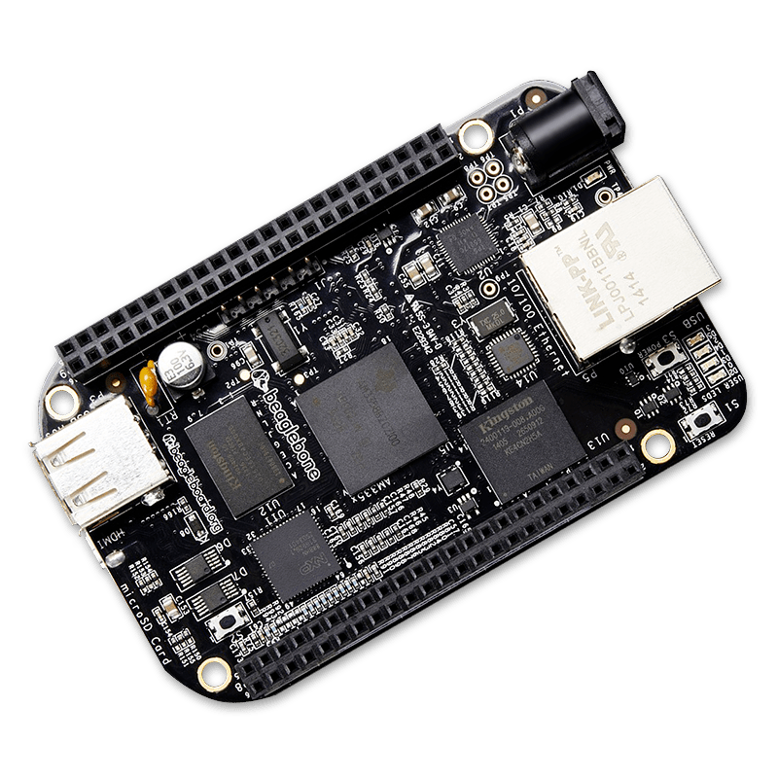
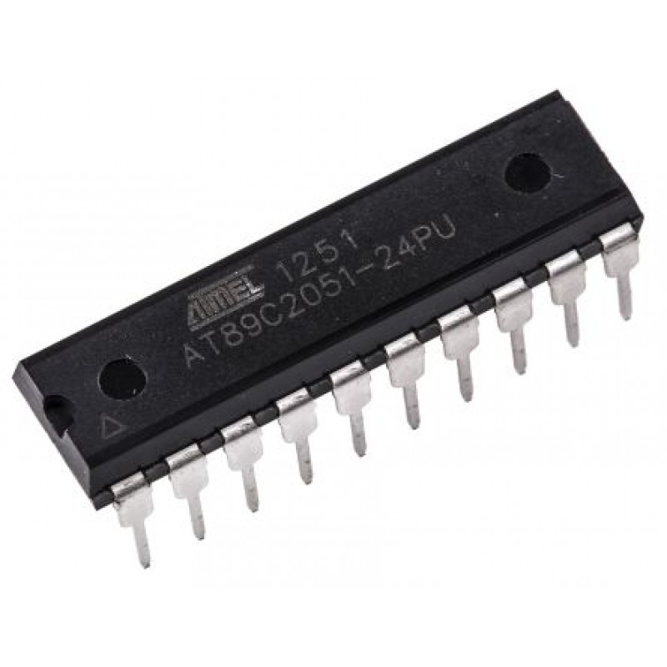
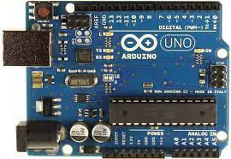
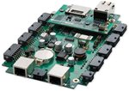
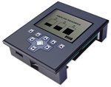
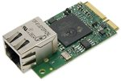
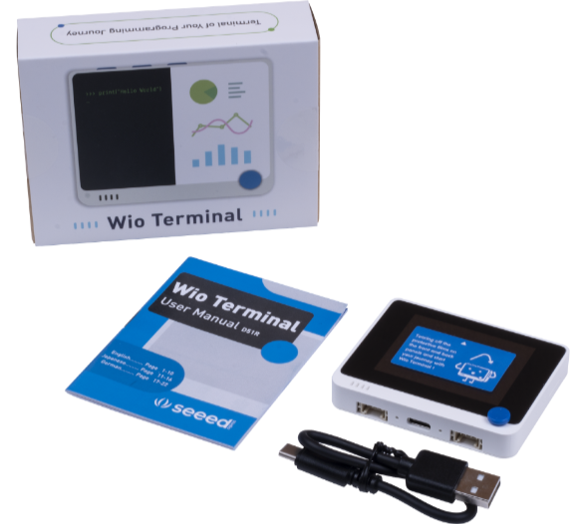
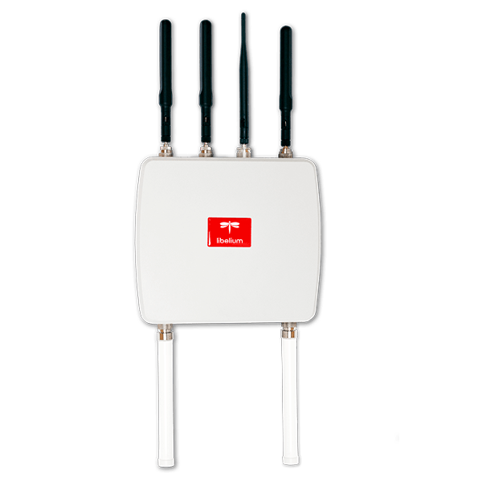
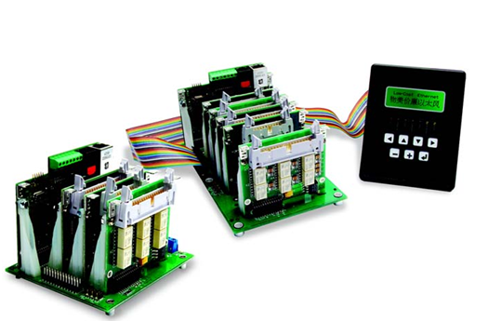
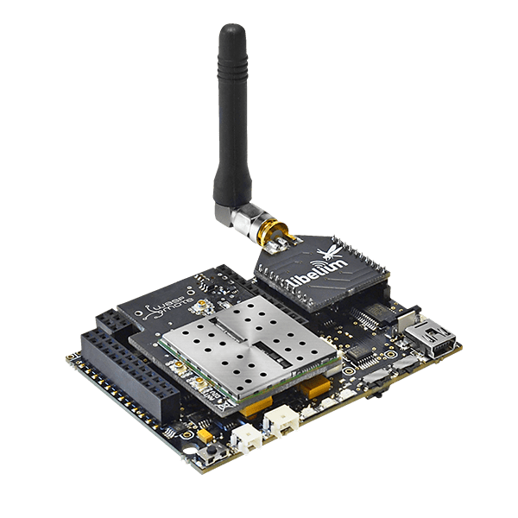
Dispositivos IoT
μC/μP
SBC – Single Board Controllers
AT89C2051-24PU
Dragon12-P EV (68HC12)
RASBERRY PI 4
BEAGLEBLONE
ARDUINO UNO
Rabbit MiniCore RCM6700
Rabbit SBC BL4S200
RabbitOP7200 eDisplay
ATSAMD51
WASPMOTE
MESHLIUM
Smart Star (SR9000)

Slide 10
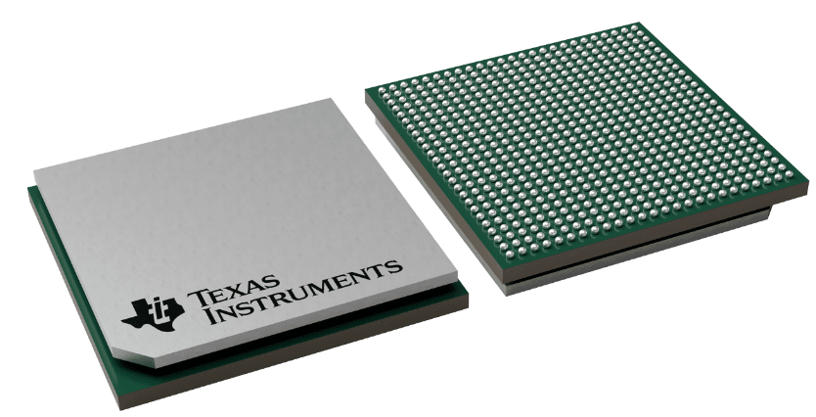
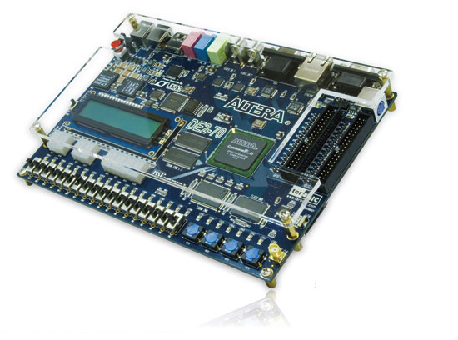
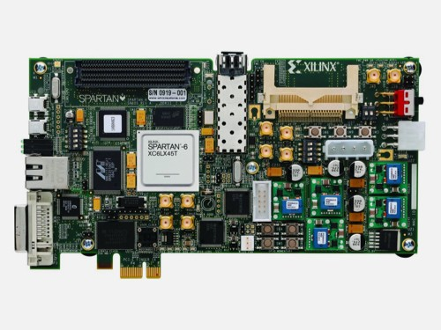
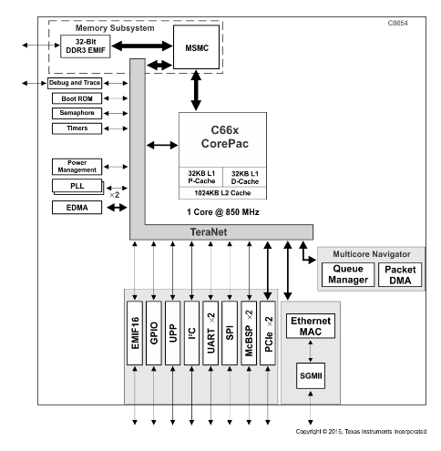
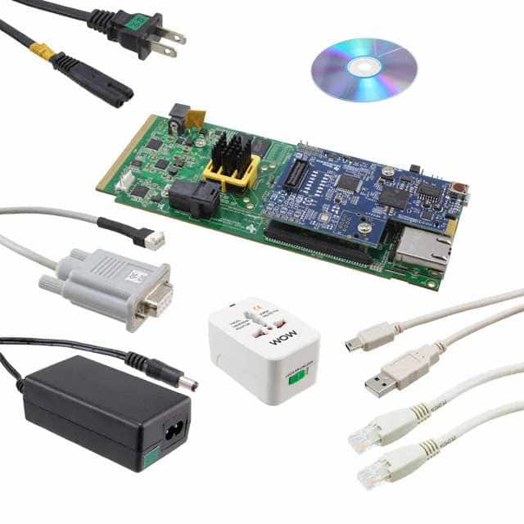
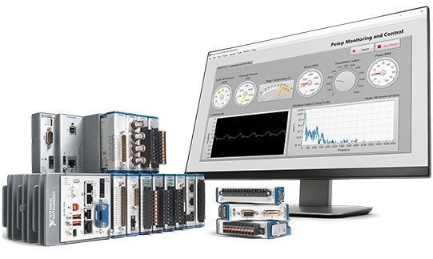
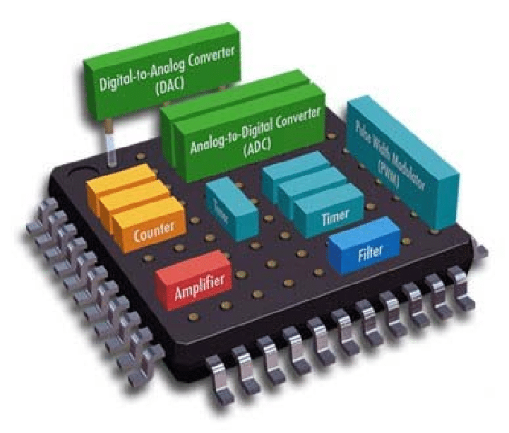
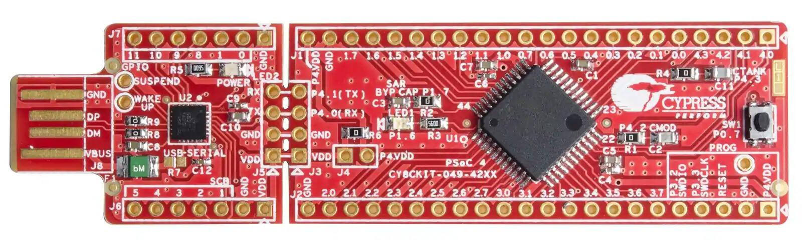
Dispositivos IoT
DSP
FPGA
TMS320C6652
Altera DE2-70 Board
(CICLONE II)
SPARTAN 6 Board
(XC6SLX45T-FGG484-3)
C6654 and C6652 FBD
TMDSEVM6657LS
Sistemas CompactRIO
Programable System on Chip
CY8CKIT-142 PSoC

Slide 11
Guía de trabajo – Configurar su dispositivo IoT
Ver el video Lección 01 – Introducción a IoT
Cuestionario inicial
Leer la Lección 01 - 1. Introduction to IoT
Instalar entorno de desarrollo (Python,CounterFIT,Visual Studio Code, Cuenta en Microsfot Azure)
Configurando SBC Virtual
Cuestionario final

Slide 12
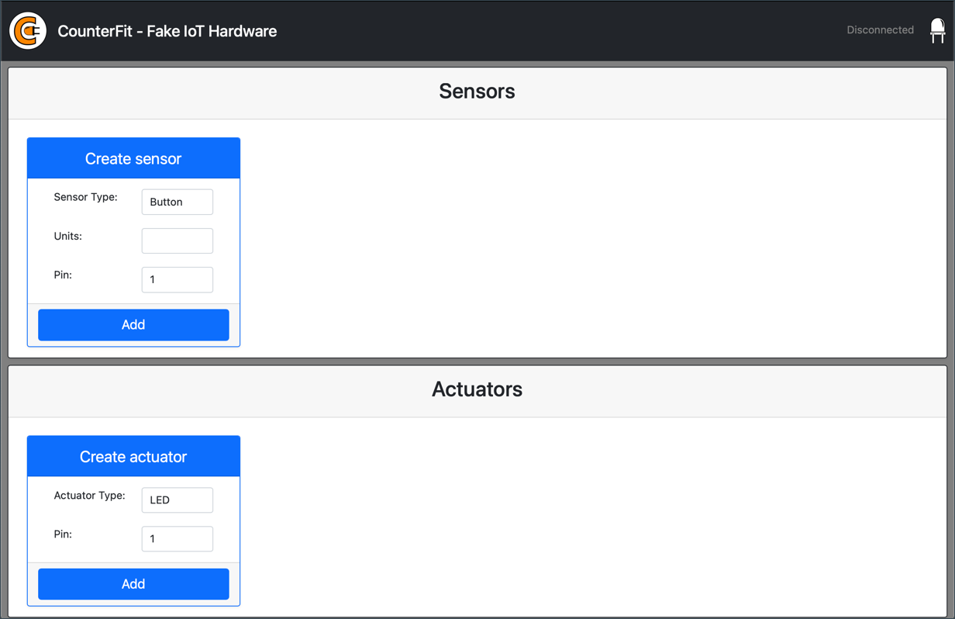
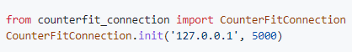





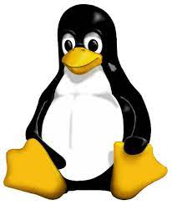
Guía de trabajo – Configurar su dispositivo IoT
Configurando SBC Virtual
App.py
127.0.0.1:5000
Instalar
Instalar Python
Instalar Visual Studio (VS Code)
Instalar la extensión Pylance
Instalar CounterFIT
Instalar soporte control de versión Git
CounterFit
(Fake IoT hw)
App.py
Python
Host
Proyecto: HelloWorld

Slide 13

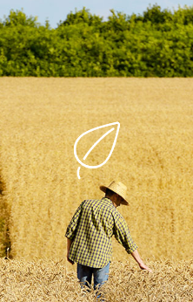
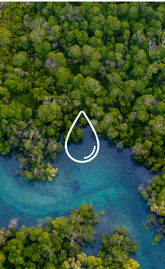
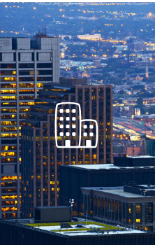

Aplicaciones de IoT
IoT del consumidor
IoT Comercial
IIoT
IoT de Infraestructura
Smartcities
Smartgrids
¿Cuánto de los datos generados por los dispositivos IoT realmente se usa y cuanto se desperdicia?
¿Por qué se ignoran tanto datos?

Slide 14
Tarea 01
Investigar un proyecto de IoT
Instrucciones
Hay muchos proyectos de IoT a gran y pequeña escala que se están implementando a nivel mundial, desde granjas inteligentes hasta ciudades inteligentes, en monitoreo de atención médica, transporte y para el uso de espacios públicos.
Busque en la web los detalles de un proyecto que le interese, idealmente uno cerca de donde vive. Explique las ventajas y desventajas del proyecto, como qué beneficio se obtiene de él, los problemas que causa y cómo se tiene en cuenta la privacidad.
Rúbrica
Criterio | Muy Bueno | Aceptable | Necesita mejorar
Explicar las ventajas y desventajas | Dio una explicación clara de las ventajas y desventajas del proyecot | Dio una breve explicación | No explico las ventajas y desventajas

Slide 15
Tarea 02
Curriculum Vitae
Instrucciones
1 hoja en formato PDF (estilo libre)
Incluir Foto, Nombre y Apellido, CIP, teléfono, correo electrónico, Formación académica, Experiencia laboral
Responder
¿Qué te motivo a tomar este diplomado (300 palabras)?
¿Cuáles son tus expectativas al finalizar el diplomado?
¿Sabes programar? ¿Qué lenguajes de programación?
Rúbrica
Criterio | - | Aceptable | Necesita mejorar
Presento en tiempo el documento solicitado |  | Presento | No presento

Slide 16
Creditos
Ariel Guerrero
ariel.guerrero@uc.edu.py
(+595) 981-425 040
Asunción – Paraguay
@2023
Attribution-NonCommercial-ShareAlike 4.0 International (CC BY-NC-SA 4.0)
https://github.com/microsoft/IoT-For-Beginners
https://github.com/aegiloru/dIOT_2023
https://ead.pol.una.py/politecnica/course/view.php?id=7184
https://www.digi.com/products/browse/rabbit
https://www.microchip.com/
https://docs.arduino.cc/hardware/uno-rev3
https://www.seeedstudio.com/
https://www.libelium.com/
https://www.terasic.com.tw/
https://www.xilinx.com/
https://www.ni.com/es-cr/shop/compactrio.html
https://www.mouser.tw/new/infineon/cypress-cy8ckit-142-module/
https://www.ti.com/microcontrollers-mcus-processors/digital-signal-processors/products.html

